Slide 1

ПРОЕКТ
«Этот загадочный Космос»
Муниципальное автономное дошкольное образовательное учреждение
«Детский сад комбинированного вида № 4 «Солнышко»
Над проектом работали:
Воспитатели: Власенко Н.В. высшая кв. категория,
Константинова М.А. первая кв. категория,
Учитель-логопед Емельянова Ю.Н. высшая кв. категория,
Инструктор по физической культуре Сорокина М.С. первая кв. категория
Арамиль , апрель 2024

Slide 2
Паспорт проекта
Вид проекта – групповой, краткосрочный
Тип проекта – познавательный
Срок реализации проекта – апрель 2024 г.
Продолжительность проекта: краткосрочный.
Возраст: 5-7 лет
Участники проекта: воспитатели, дети логопедической группы, родители, учитель-логопед, инструктор по физической культуре.
Виды детской деятельности: игровая, коммуникативная, познавательно - исследовательская, продуктивная, чтение художественной литературы, слушание сказок, просмотр мультфильмов о космосе, беседы, слушание песен о космосе.

Slide 3
Проблема
Современные дошкольники задают много вопросов о космосе, звездах, космонавтах, так как данная тема, как все неведомое, непонятное, недоступное глазу, будоражит детскую фантазию. Данный проект поможет детям научиться добывать информацию из различных источников, систематизировать полученные знания, применить их в различных видах детской деятельности.

Slide 4
Актуальность проекта
С самого рождения ребёнок является первооткрывателем, исследователем того мира, который его окружает. Возраст почемучек – самый замечательный возраст для детей. Малыши активно познают мир, открывают для себя новые истины. С раннего возраста им интересны загадки Вселенной. Старших дошкольников всегда привлекает тема космоса, так как все неведомое, непонятное, недоступное глазу будоражит детскую фантазию. Солнце, Луна, звезды – это одновременно так близко, и в то же время так далеко. Вспомните свое детство, как интересно было смотреть в ночное небо. Как поддержать интерес ребенка к неизведанному? С помощью, каких методов можно заинтересовать ребенка, помочь ему узнавать новую, интересную информацию про космос? Метод проекта позволит детям усвоить сложный материал через совместный поиск решения проблемы, тем самым, делая познавательный процесс интересным и мотивационным. Работа над проектом носит комплексный характер, пронизывает все виды деятельности дошкольников, проходит в повседневной жизни и на специальных интегрированных занятиях. Проектная деятельность развивает творческую активность детей, помогает самому педагогу развиваться как творческой личности Солнечной системы, о Юрии Гагарине – первом космонавте Земли и поможет систематизировать полученные знания и применить их в различных видах детской деятельности.

Slide 5
Цель проекта
Приобщение детей к знаниям о вселенной, освоении человеком космического пространства, о значении космических исследований для жизни людей на Земле. Вызвать чувство гордости за наших соотечественников таких, как Циолковский, Королев, Гагарин и многих других, внесших неоспоримый вклад в историю покорения космоса.

Slide 6
Задачи проекта
Сформировать устойчивый интерес к познанию космического пространства.
Познакомить детей с историей развития космонавтики, с символикой некоторых созвездий, строением солнечной системы.
Расширять первоначальные представления о звездах и планетах (их величине, о порядке расположения относительно Солнца, некоторых особенностях).
Прививать любовь к родному краю, планете, героям освоения космоса.
Формировать предпосылки поисковой деятельности, интеллектуальной инициативы.
Развивать умения определять возможные методы решения проблемы с помощью взрослого, а затем и самостоятельно.
Поощрять желание пользоваться специальной терминологией, ведение конструктивной беседы, совместной исследовательской деятельности.

Slide 7
Этапы реализации проекта
Этап подготовительный:
- анализ предметной среды группы;
- беседа с детьми и родителями;
- формулирование целей и задач проекта;
- подбор и изучение литературы по теме проекта.
Основной этап:
- создание в группе условий для реализации проекта;
- деятельность в соответствии с планом проекта;
Итоговый этап:
презентация проекта.
Спортивное развлечение «Юные космонавты»

Slide 8
Ожидаемые результаты:
Для детей:
К окончанию срока реализации проекта у детей должны быть сформированы умения экспериментировать, синтезировать полученные знания, хорошо развиты творческие способности и коммуникативные навыки, возникло желание творить и исследовать вместе со взрослыми. Дети старшей группы должны ориентироваться в полученном материале, используя знания в играх и НОД.
Для педагогов:
Повышение профессионализма; внедрение новых методов в работе с детьми и родителями; личностный профессиональный рост; самореализация.

Slide 9
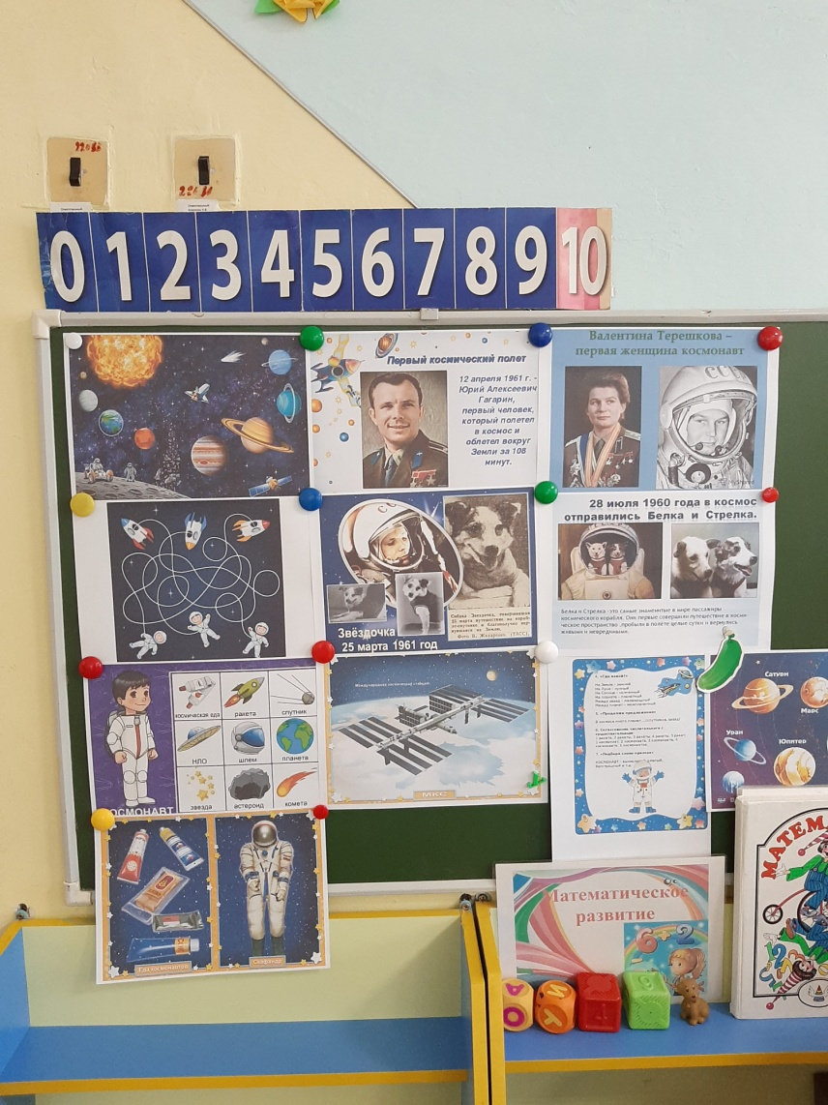
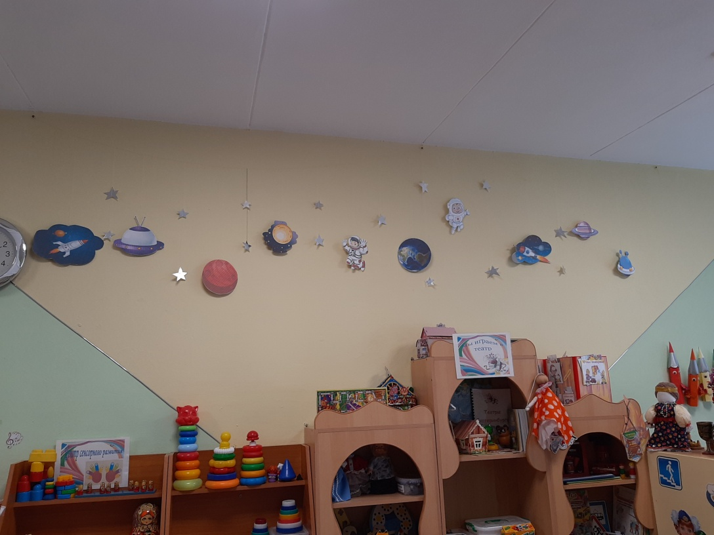
Оформление группы

Slide 10
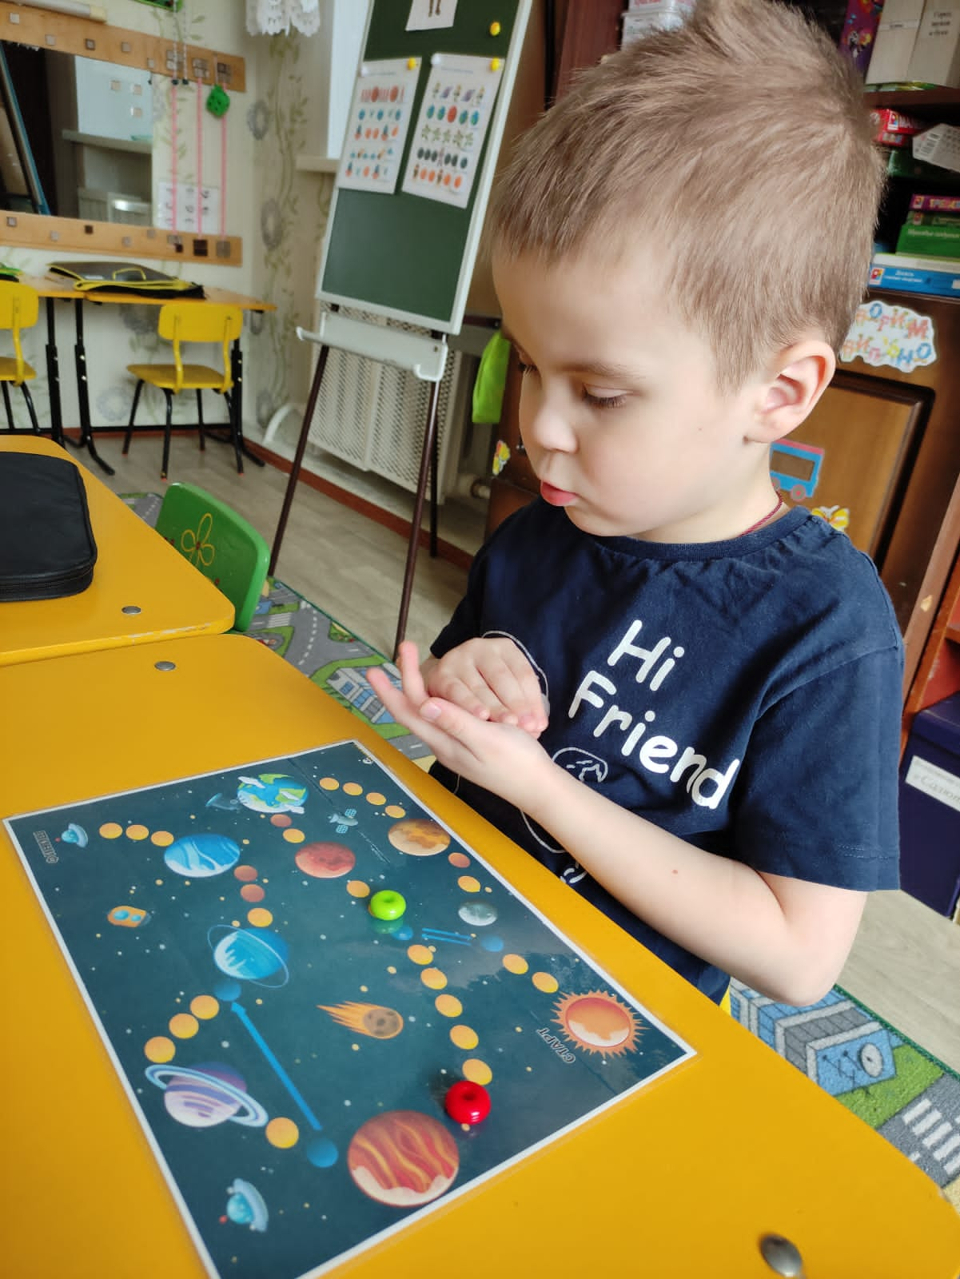
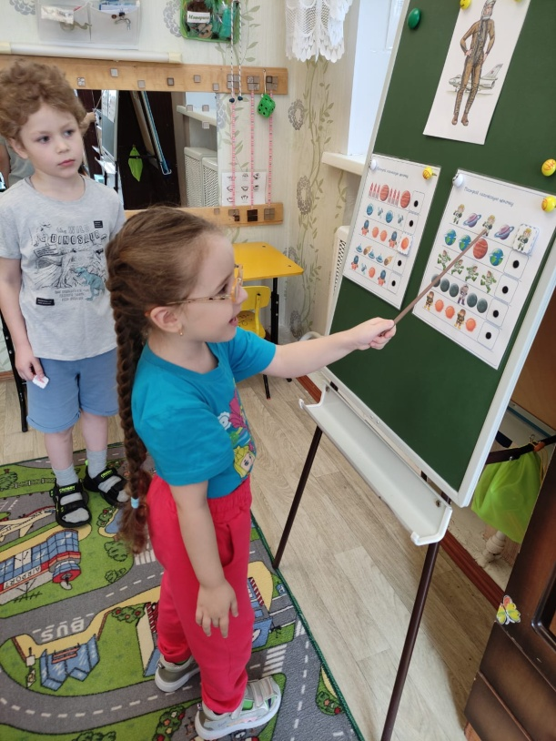
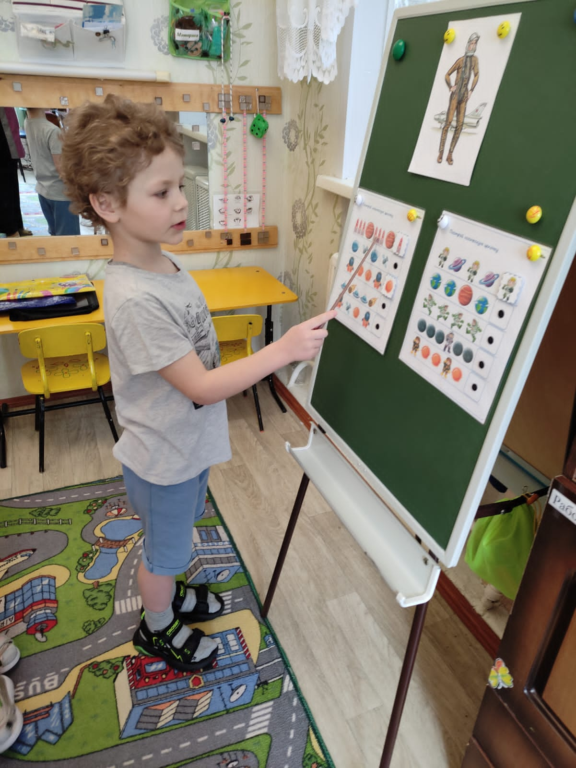
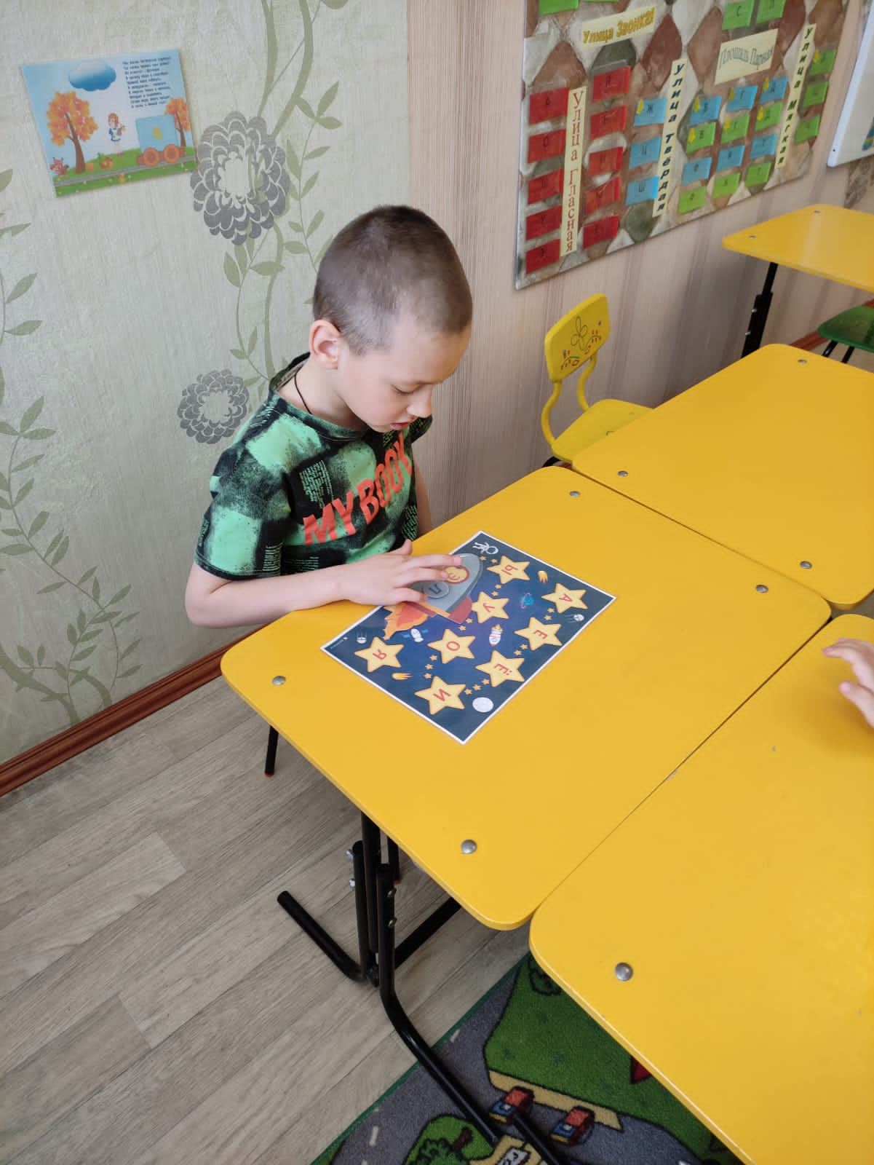
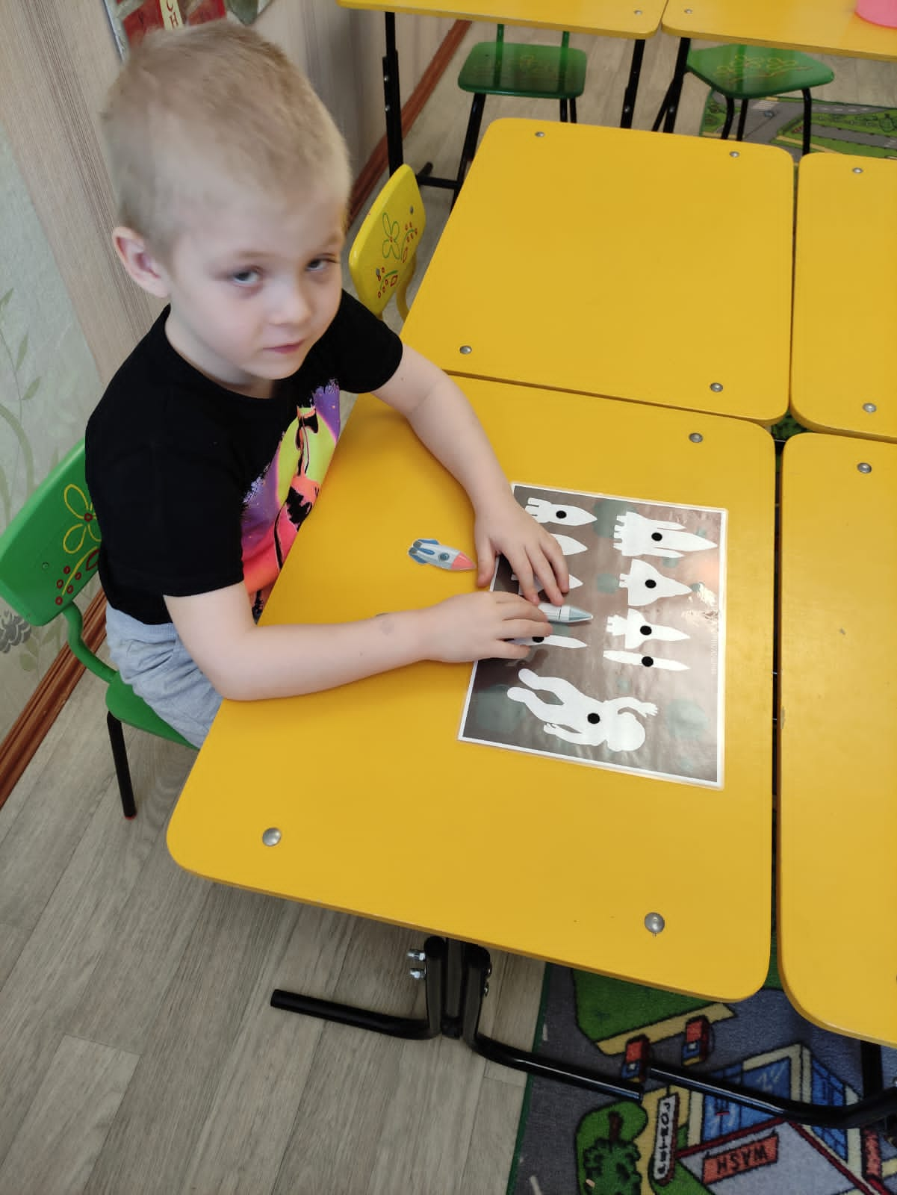
На логопедическом занятии
«Продолжи ряд»
«Игра-ходилка»
«Составь слоги»
«Найди нужную ракету»

Slide 11
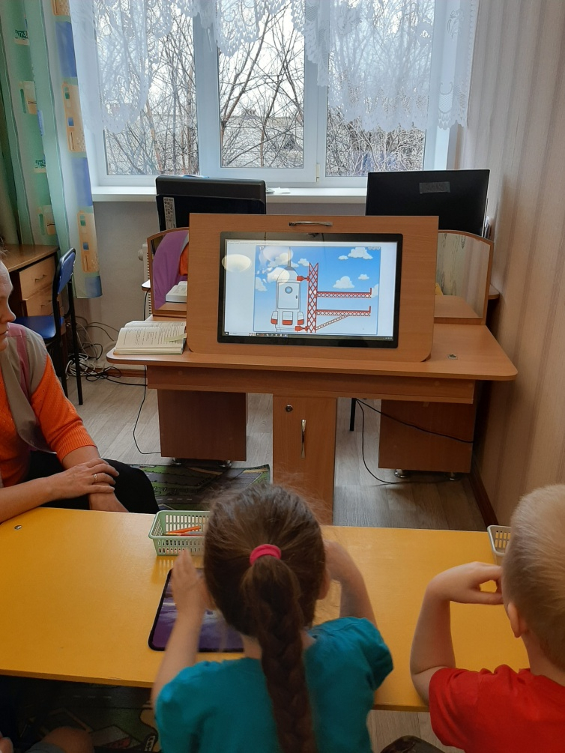
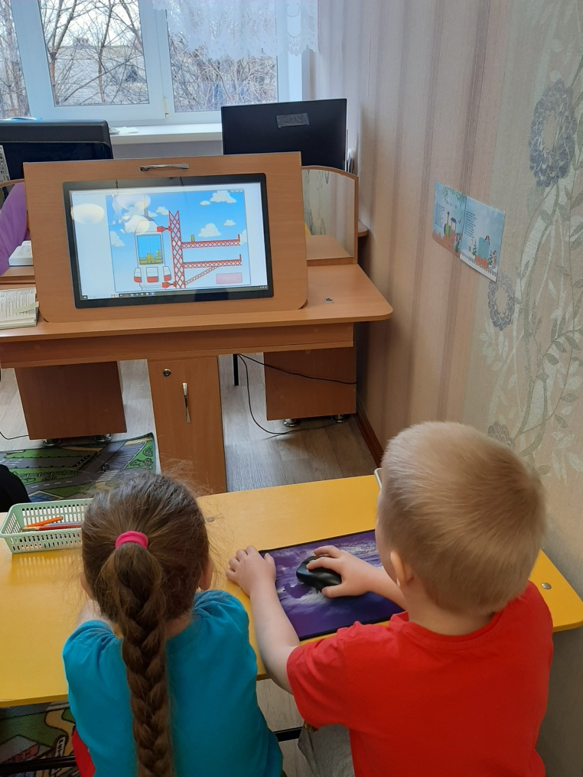
На логопедическом занятии

Slide 12
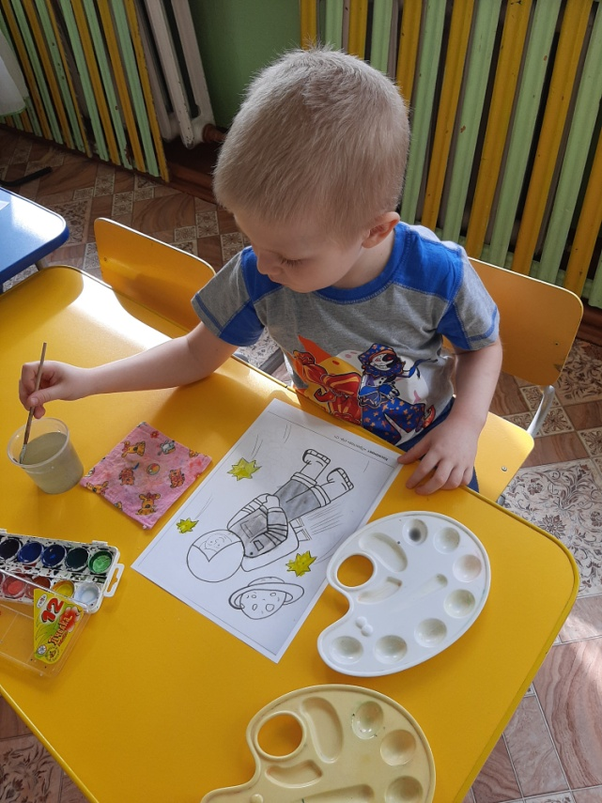
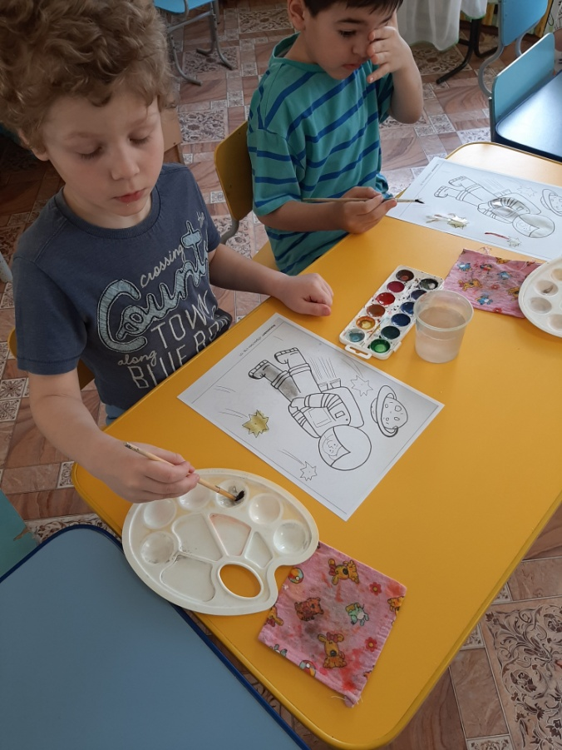
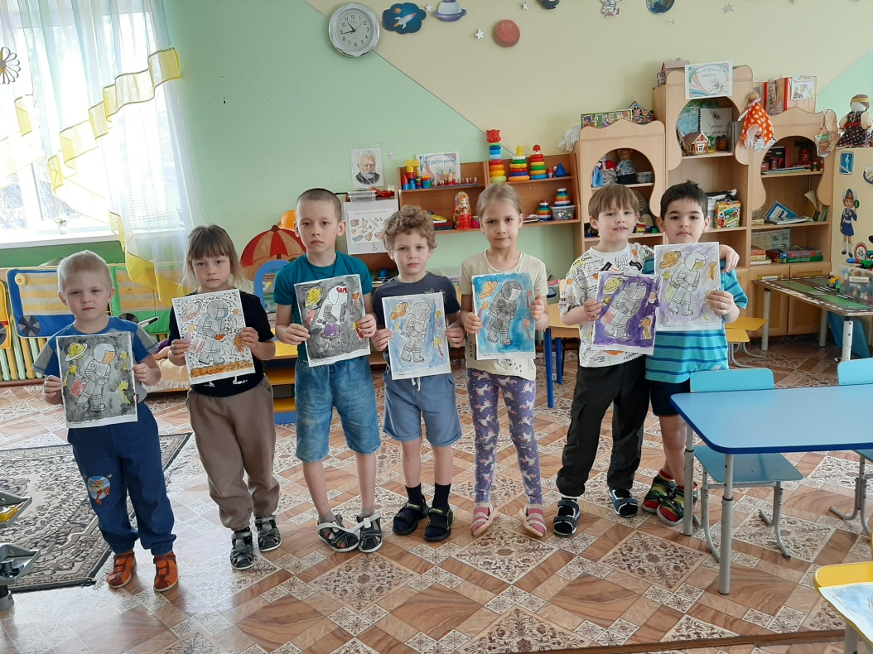
Продуктивная деятельность
Рисование
«Загадочный космос»
(красками)

Slide 13
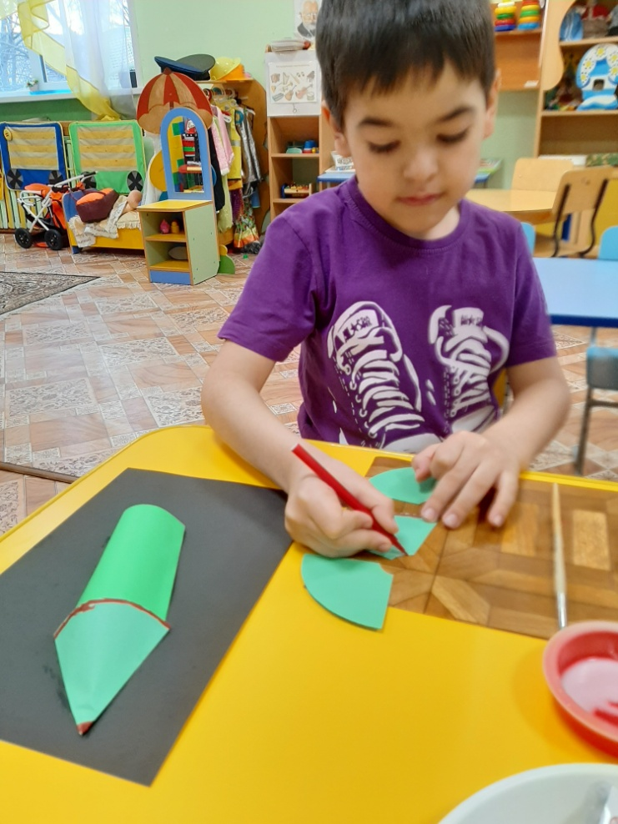
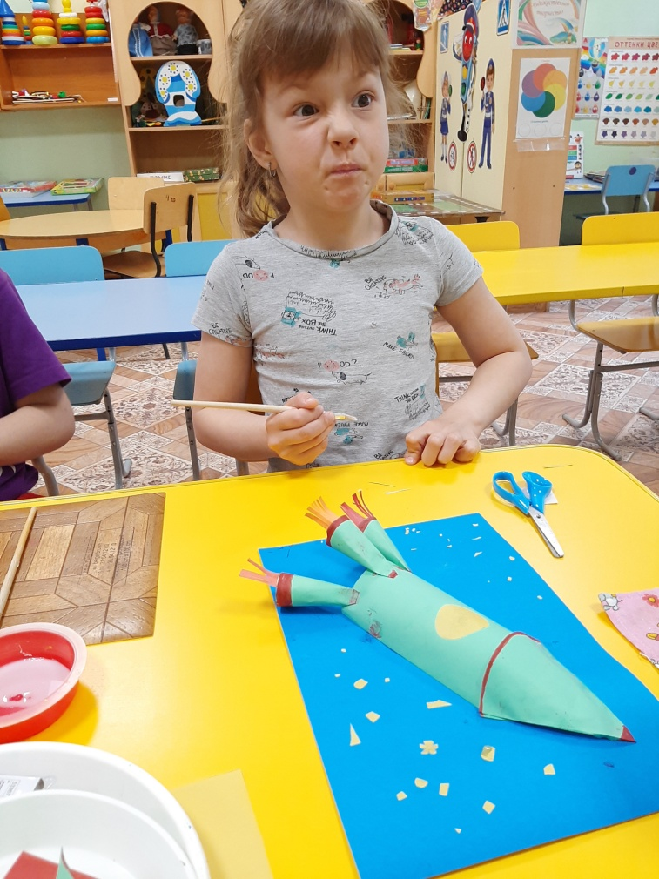
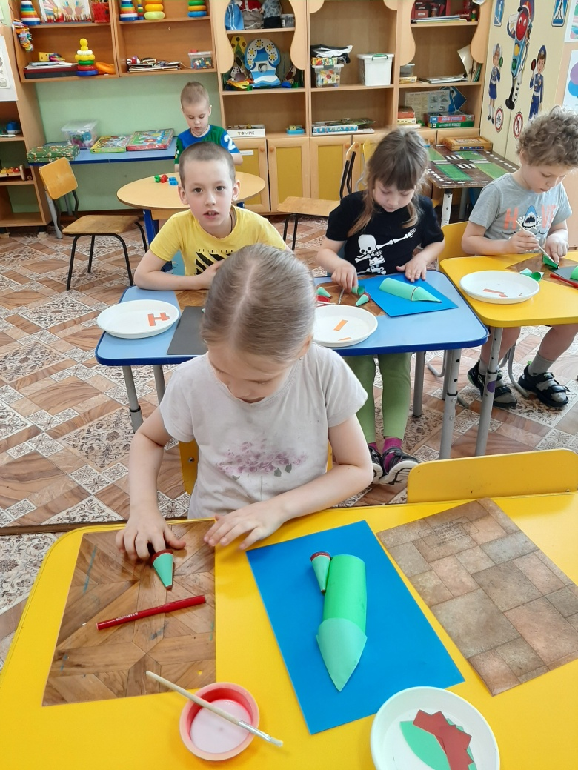
Продуктивная деятельность
Аппликация объёмная
«В Космосе»

Slide 14
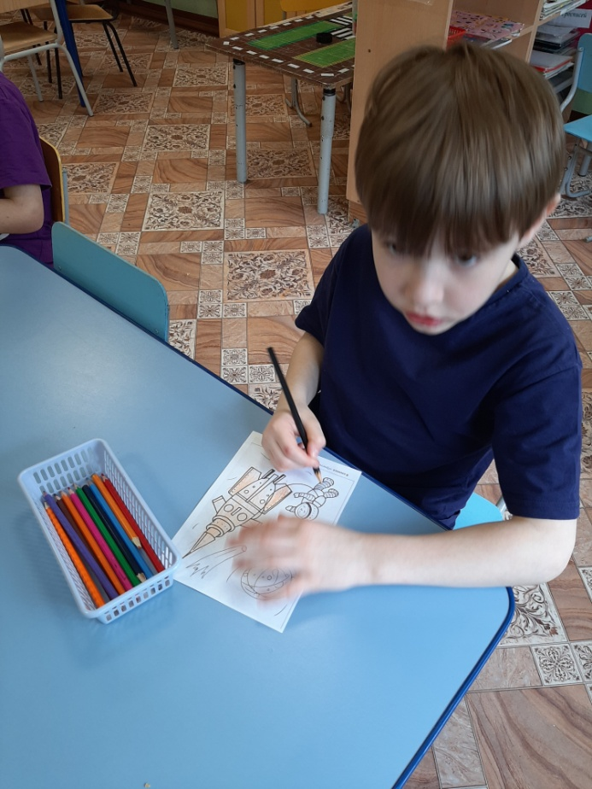
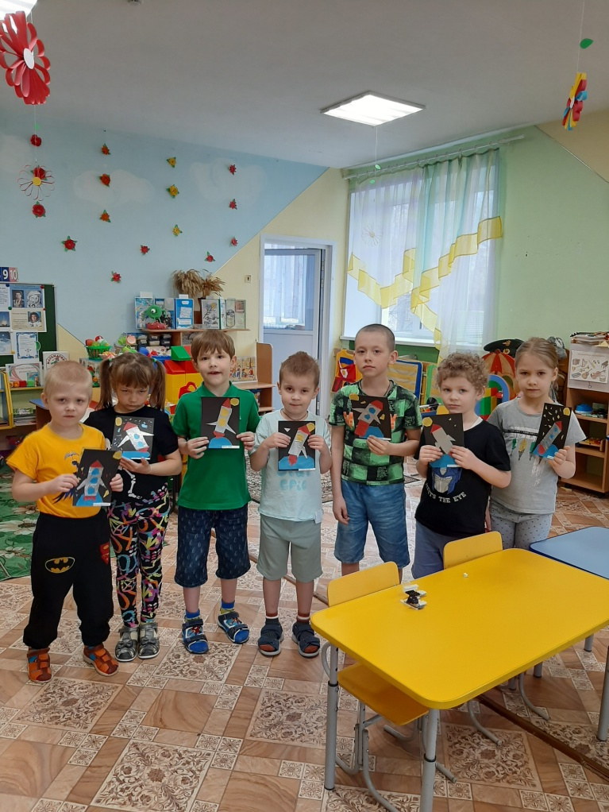
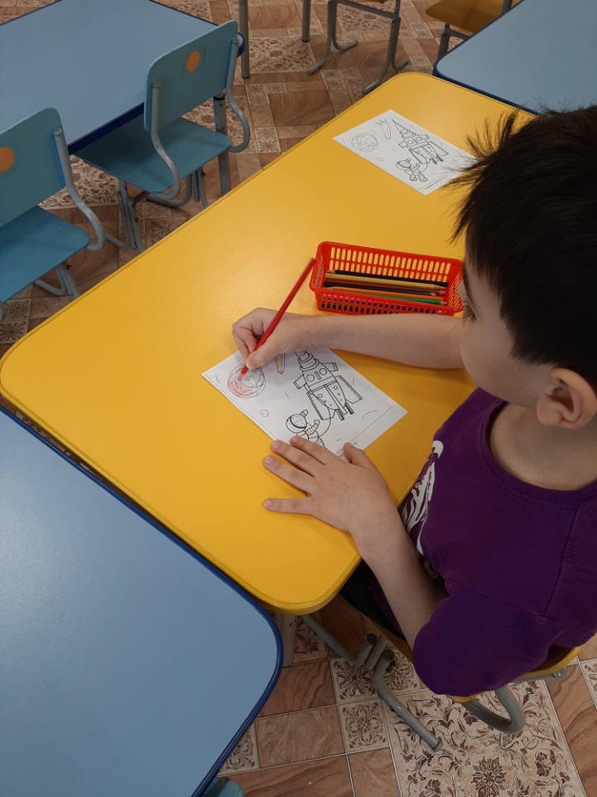
Продуктивная деятельность
Рисование
«Полёт в космос»
(карандаши)
Аппликация «Ракета»

Slide 15
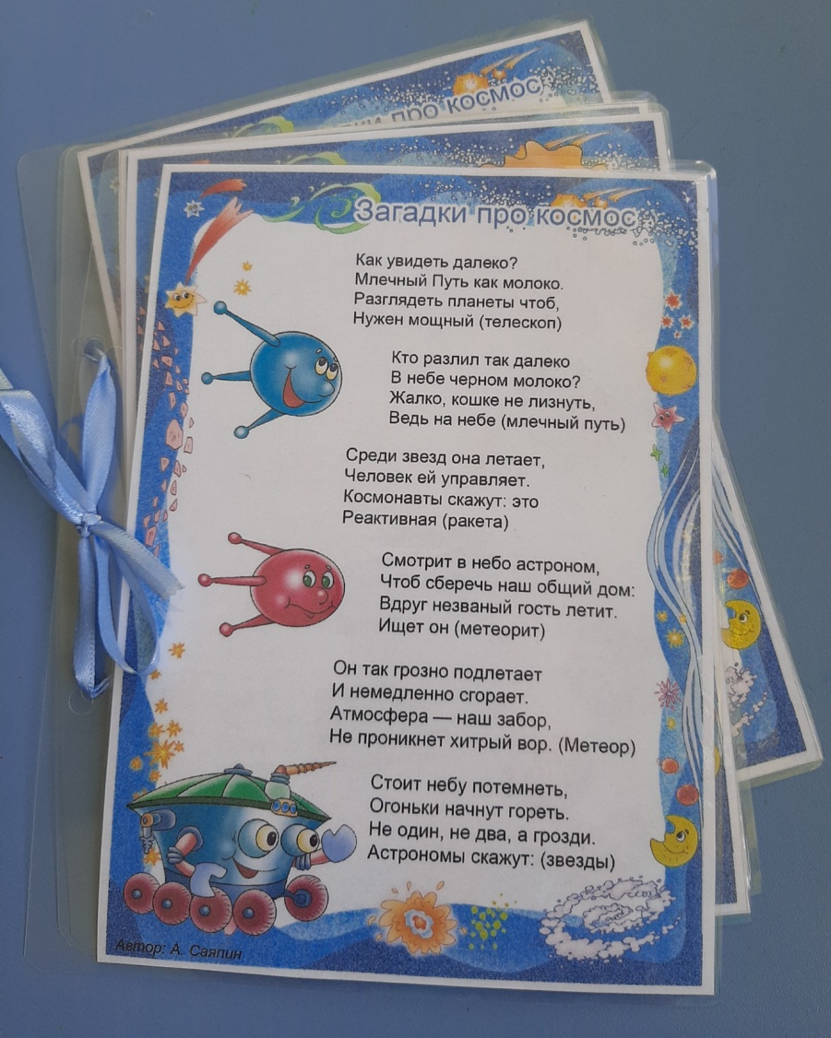
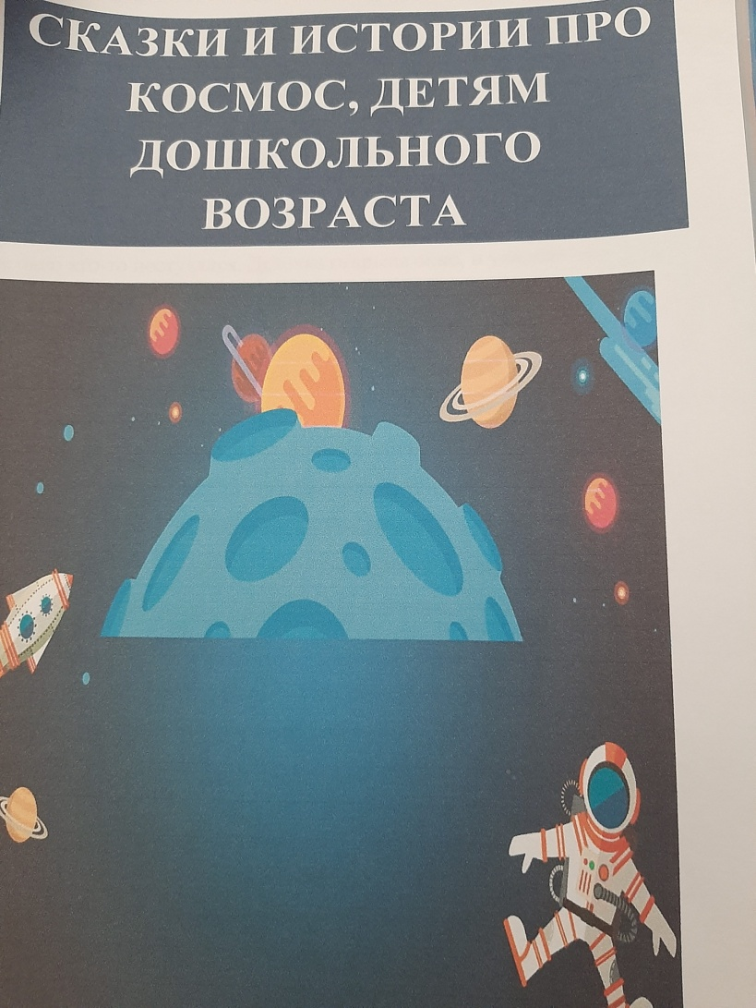
Загадки и сказки про космос

Slide 16
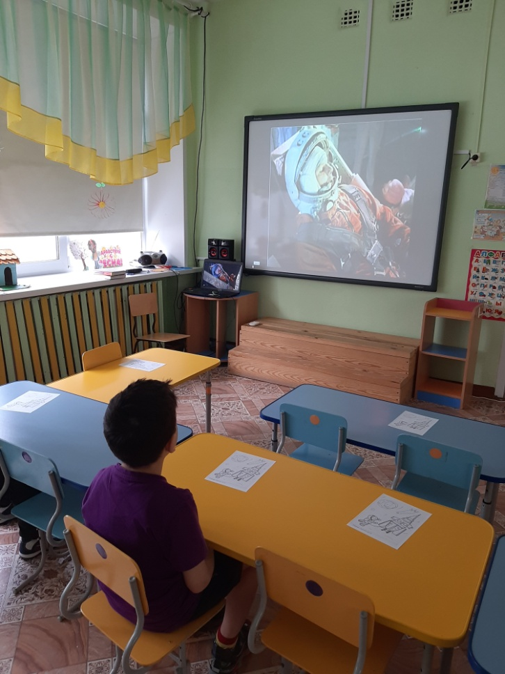
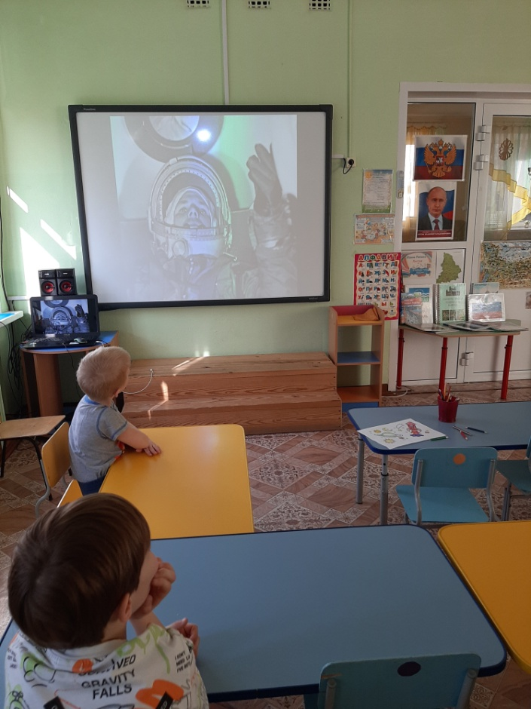
Беседа «Первый в космосе» с показом презентации

Slide 17
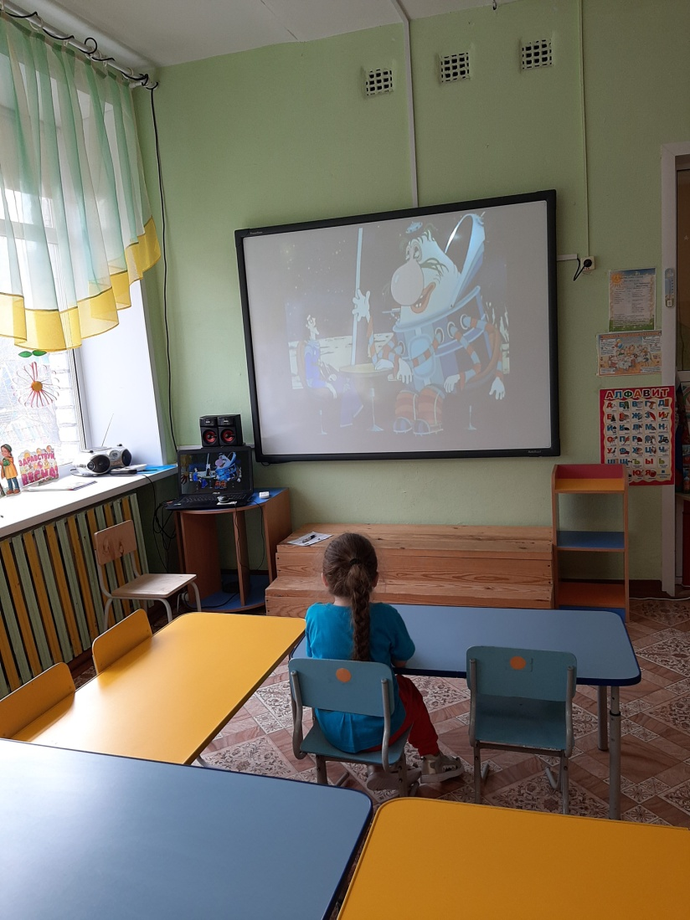
Просмотр мультфильмов
Мультфильм «Тайна третьей планеты»

Slide 18
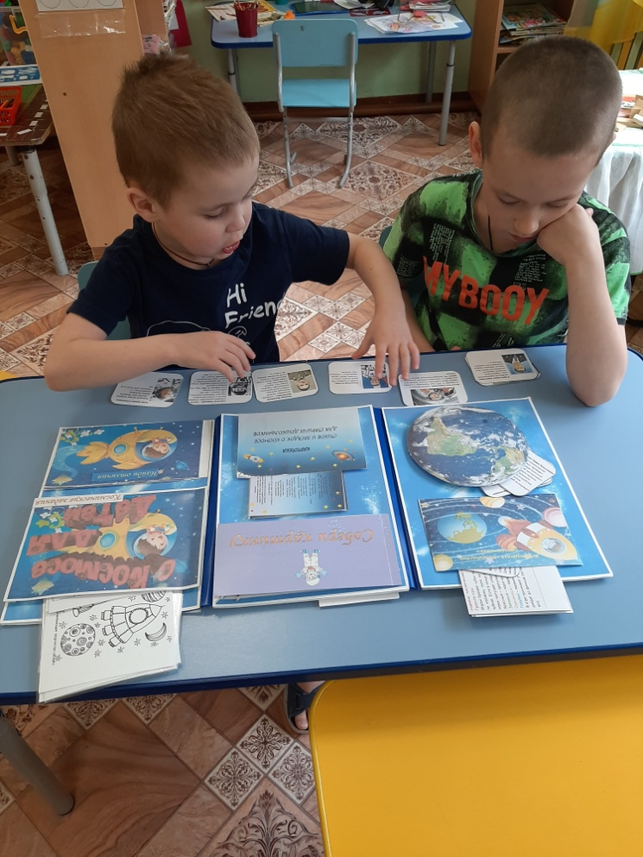
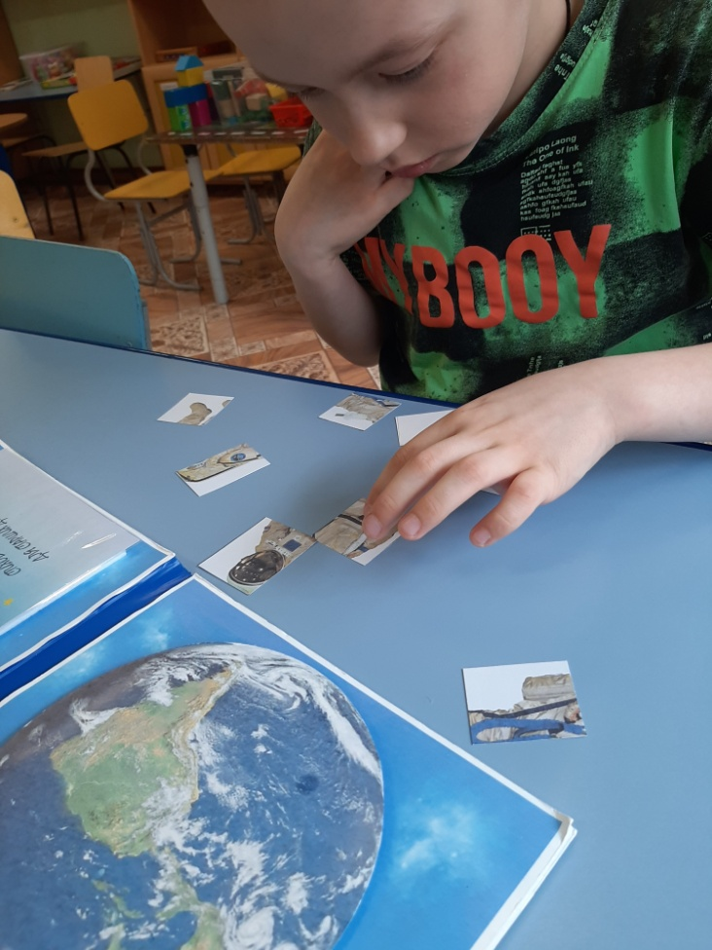
Работа с лэпбуком
Д/игра «Узнай космонавта»
Д/игра «Собери скафандр»

Slide 19
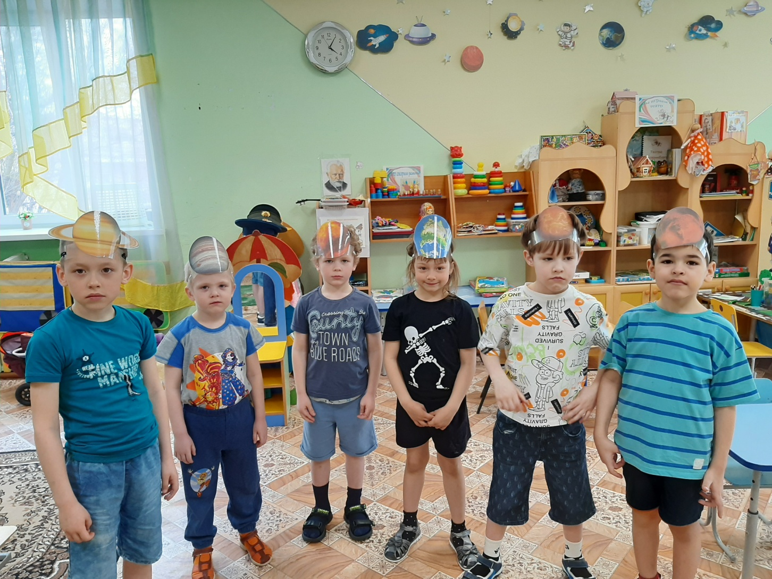
Игровая деятельность
Подвижная игра «Солнце чемпион»

Slide 20
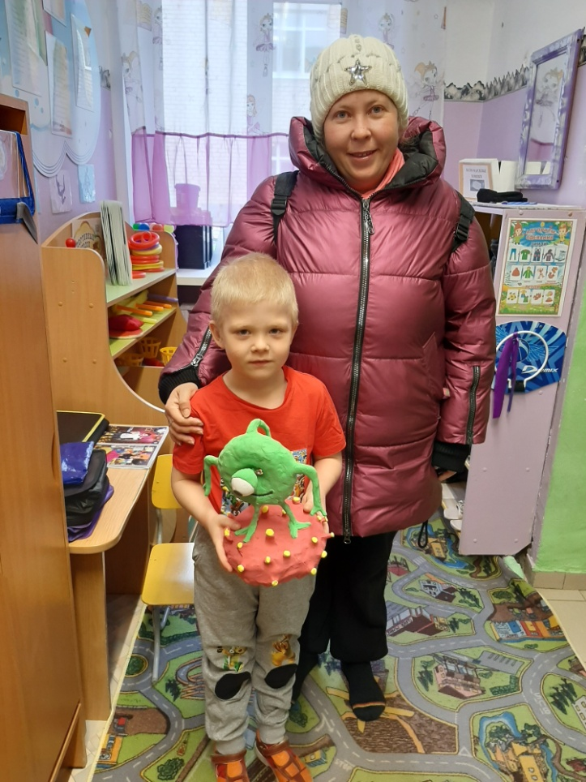
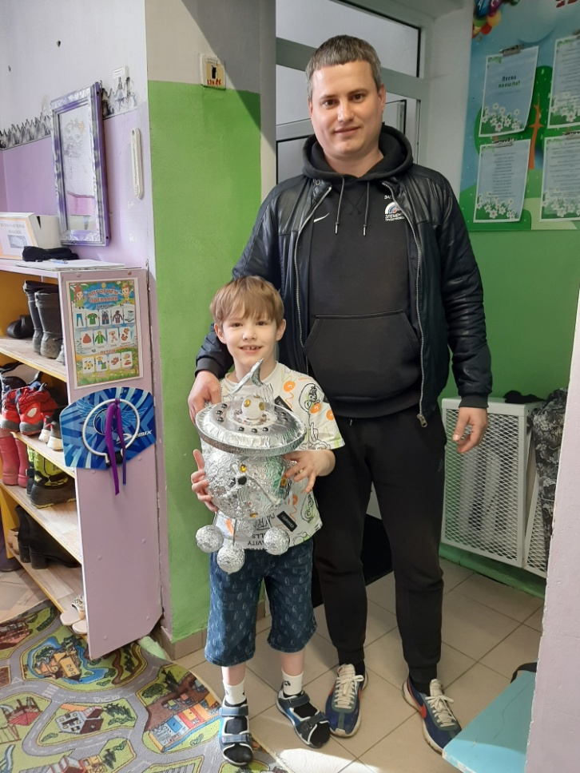
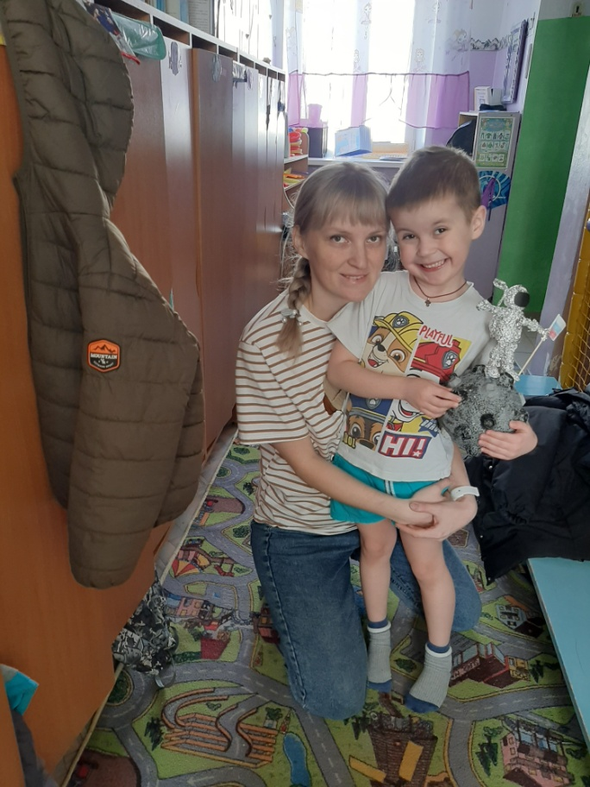
Работа с родителями
Выставка совместных поделок детей и родителей
«Этот удивительный космос».

Slide 21
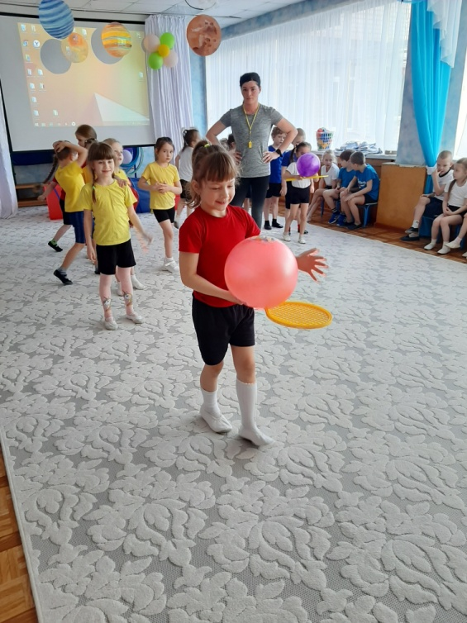
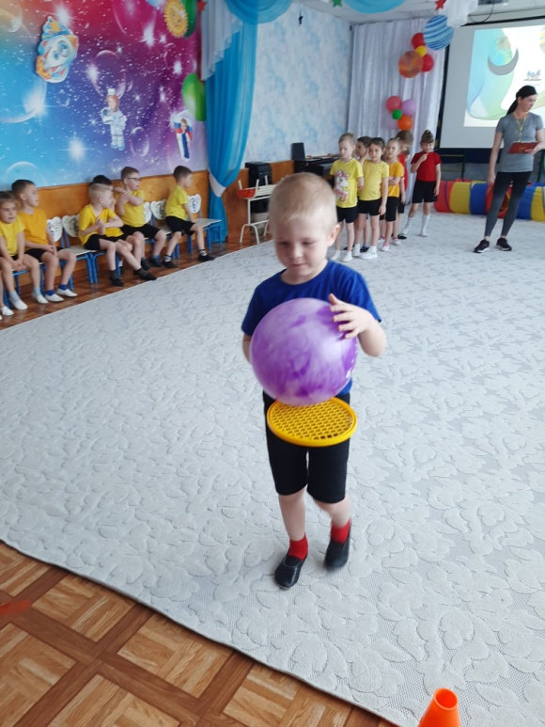
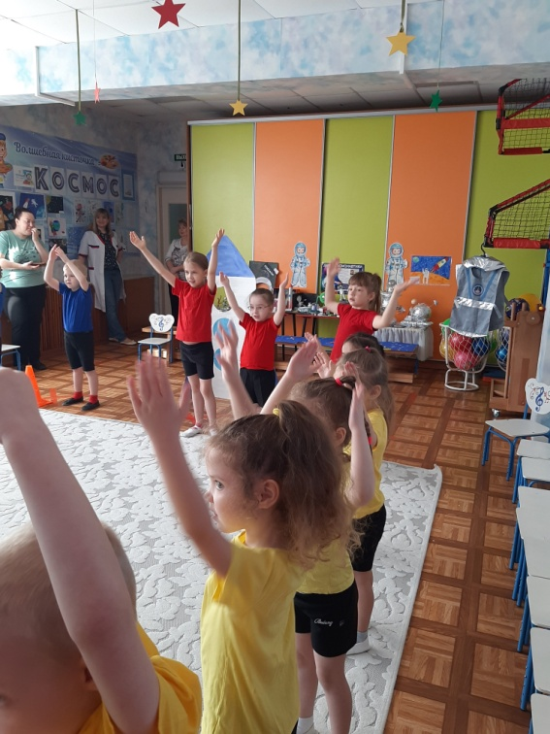
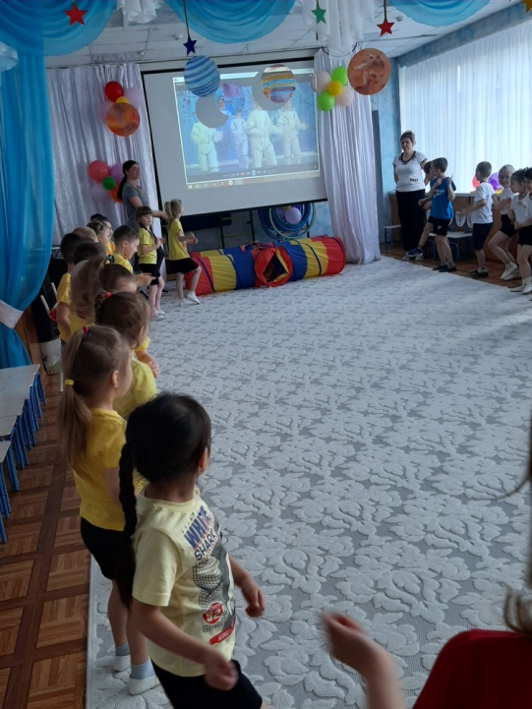
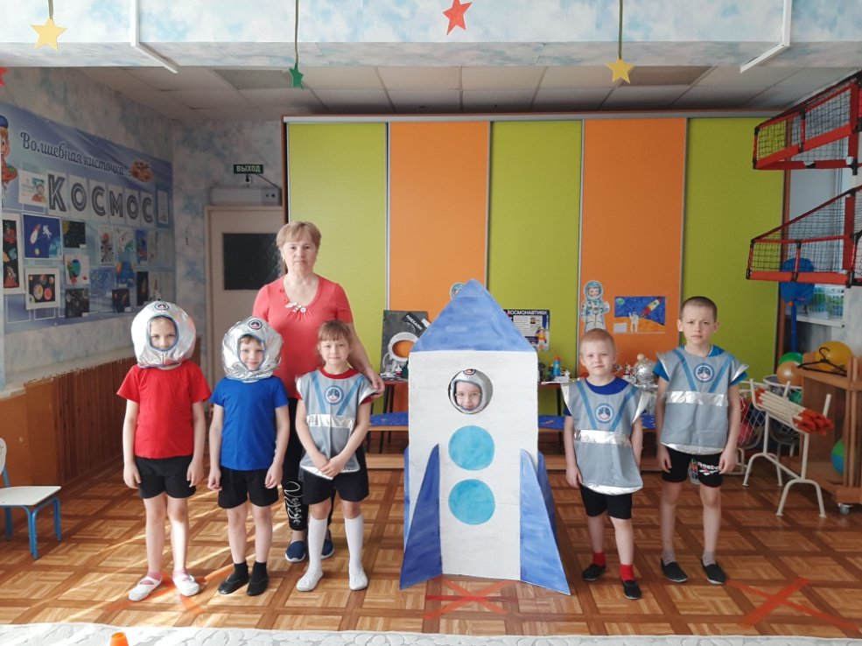
Спортивное развлечение

Slide 22
